Slide 1
나의 마음 일지

Slide 2
기획 의도
“감정”은 “생각”에서 비롯된다.
자신이 어떤 “생각 패턴＂을 가지고 있는지 깨닫게 되면,
스스로를 “이해”할 수 있게 되고,
이해하면 자신의 “감정”의 주인”이 되어 다스릴 수 있게 된다.
최근 4년새 2030 세대의 우울증이 50% 증가했다고 한다.
청년 우울증이 사회적 현상으로 대두되고 있는 이 시대에,
나의 마음 일지 는 응어리처럼 뭉쳐 있는 다양한 감정을 상황/생각/감정으로 나누어 회고回顧 하여
감정의 뿌리를 들여다 볼 수 있게 도움으로서,
사용자의 마음 건강에 도움이 되고자 한다.

Slide 3
차별성
타겟층
현재 시중에 나와 있는 대부분의 앱들은 감정을 선택하고 일기를 작성하게 하는데 그치지만, 이 앱은 상황-생각-감정-회고로 나누어 작성하게 함으로써 감정의 원인에 대해 발견할 수 있게 도와준다는 점에서 차별성이 있다.
또한 이 앱은 현재의 사건과 과거의 사건 중에 선택해서 작성할 수 있게 하는데, 과거의 사건이 현재까지 미치는 영향에 대해서 탐색하도록 도와준다는 점에서 기존 앱들과 차별성이 있다.
마음이 힘든 2030
우울증을 겪었거나, 겪고 있는 2030.
상담을 받고 있어 자신의 마음을 체크할 필요성이 있는 2030.
자신이 어떤 감정을 느끼는지, 왜 그런 건지 알고 싶은 2030.
‘일기’의 중요성을 알고 있는 2030.

Slide 4
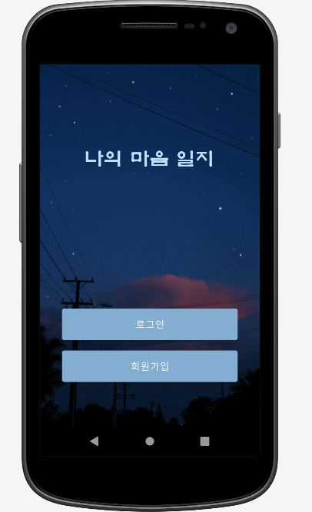
Intro
첫 화면 테마
- 움직이는 gif 백그라운드 + 어울린 배경 음악
밤하늘 + 별 (지금처럼 어두운 하늘 theme이나 어린왕자 밤하늘+별 theme
저녁 도시 거리(퇴근길 같은 느낌)
구름 (움직이는 구름 gif)
추가할 것
- 배경 음악(on/off 기능 포함)
앱 아이콘과 이름
다른 gif배경 (현재 배경은 copyright 문제)
추후에 추가했으면 좋겠는 것:
게스트 모드
기획 의도 페이지 (최초 1회 등장): 왜, 어떻게, 목적/도움 / 다시보지않기
다른 로그인 수단: 네이버, 카카오톡 이모티콘 누르면 자동 회원가입

Slide 5
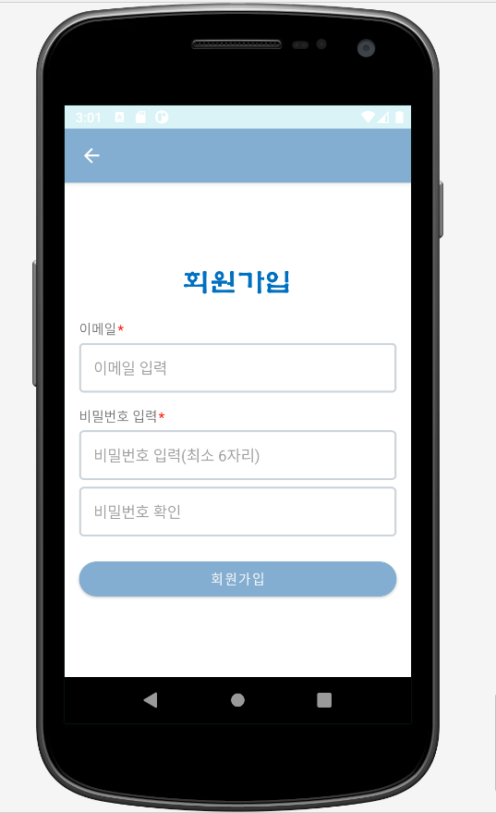
회원가입
추가할 것
회원 가입 기능 (비번 확인 기능 포함)
회원 가입 후에 자동으로 로그인
비밀번호 글자 보이기/숨기기 기능(투명 버튼 클릭시)
추후에 추가했으면 하는 것:
이용약관,
개인보호 정책 (보기 버튼 클릭->약관 등장), 모두 동의, 각자 동의 체크
다른 회원가입 수단: 카카오톡, 네이버 (2030)

Slide 6
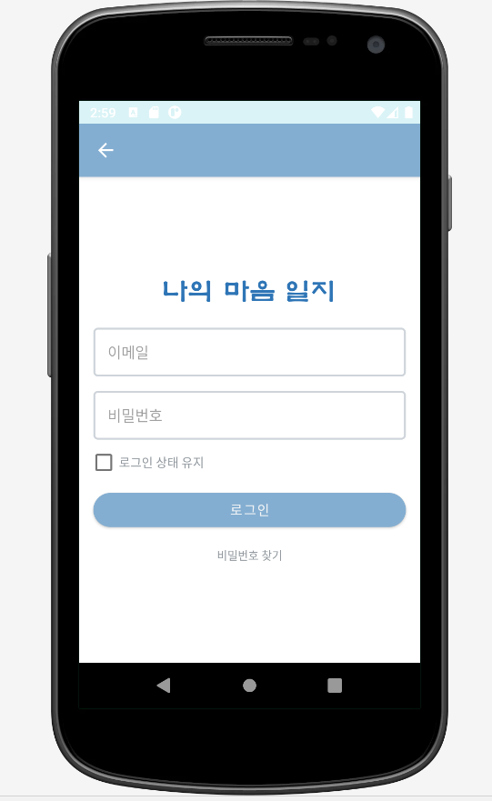
로그인
추가할 것:
로그인 기능
비밀번호 찾기 기능
아이디&비번은 로그인 시 자동 저장
자동 로그인 기능 (로그인 상태 유지)
추후에 추가했으면 하는 것:
다른 로그인 수단(카카오톡, 네이버)

Slide 7
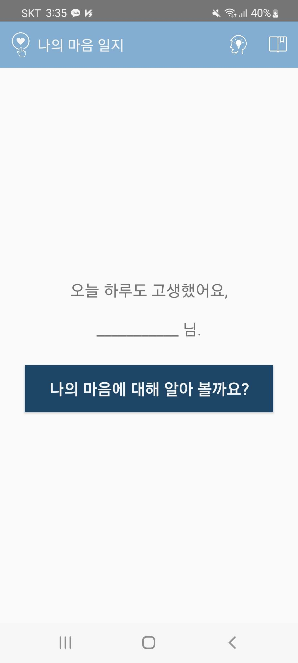
메인 페이지
추가할 것
메인 페이지 다르게 꾸미기 (ex. 캘린더를 넣어서 일기를 쓴 날에는 날짜 밑에 코어 감정 색을 표시한다거나. 하는 식으로 뭔가 메인페이지를 가득 채울 게 필요)
Toolbar: 색, 로고, 메뉴 아이콘 등 교채.
툴바 사이즈 늘릴 시에 메뉴 아이콘 alignment 문제. 차라리 메뉴xml사용하는 대신 버튼으로 엑션바 구현하는 게 나을까?
뒤로가기 눌렀을 때 로그인 페이지가 나오지 않게 하기
추후에 추가했으면 하는 것:
- Bottom navigation (홈, 감정설명서, 나의일지, 회원정보 + 일기쓰기버튼 등등)

Slide 8
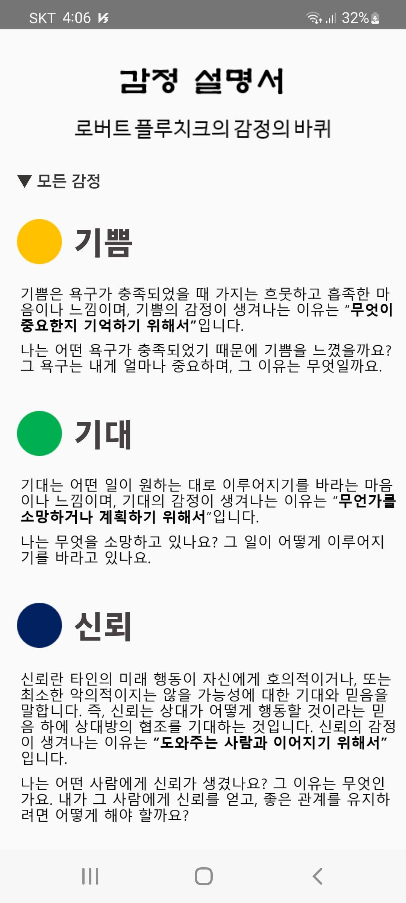
감정 설명서
추가할 것
Sorting 기능 (전체/감정별)
텍스트 부분 보다 예쁘게 꾸미기 (감정간에 구분이 되게금 구분선이나 박스를 연하게 하거나… 전체적으로 촌스러운 느낌이라 바꿀 필요.)

Slide 9
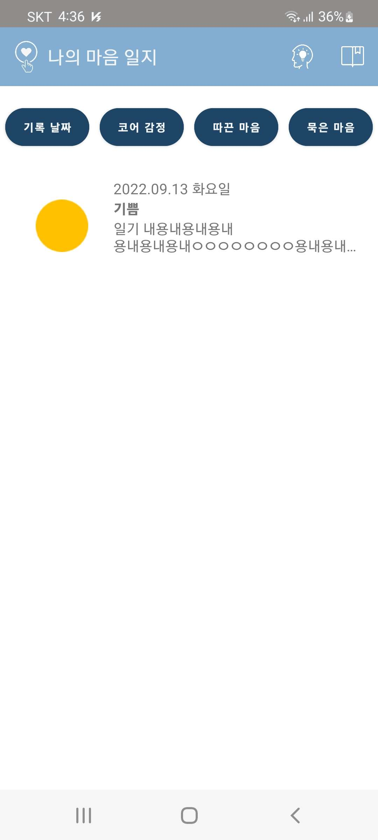
나의 일지 (일기 모음)
추가할 것
Sorting 기능: 기록 날짜(최신순/오래된순), 코어 감정(감정별), 따끈 마음(모음), 묵은 마음(모음)
리스트뷰를 사용해야 할 것 같기는 한데 어떻게 사용해야 할지. 또 감정 기록을 어떻게 저장해서 리스트뷰로 어떻게 불러와야 할지.
일기 내용 부분이 첫째줄에서 못생기게 끊긴다. 수정 필요.

Slide 10
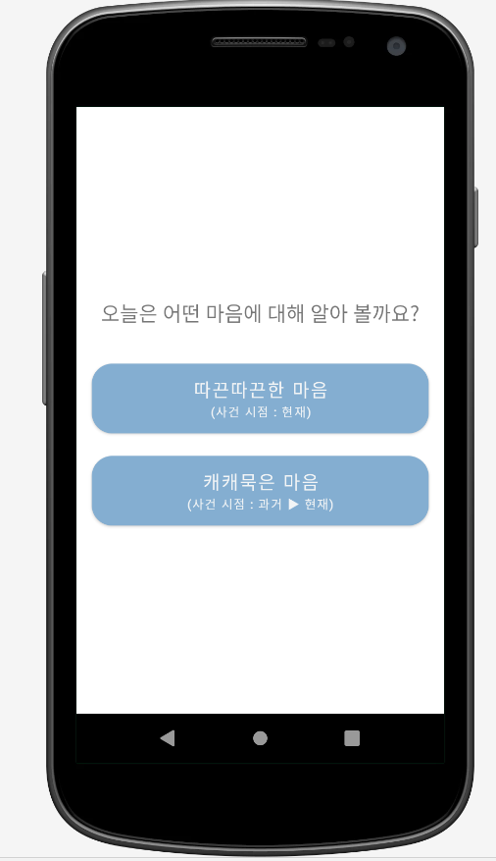
마음기록 선택 페이지
추가할 것
좀 더 예쁘게 바꾸기

Slide 11
따끈따근한 마음 선택 시
기록 선택에 따른 흐름
감정 -> 상황 -> 생각 -> 회고 ➔ 나의 마음 일지(결과 저장)
- 최근에 느낀 감정의 경우 감정의 강도가 짙을 가능성이 크기 때문에, 우선 감정을 선택하고 세세하게 표현한 후에 상황, 생각, 회고를 거치며 차분하게 생각하게 한다.
캐캐묵은 마음 선택 시
상황 -> 생각 -> 감정 -> 회고 ➔ 나의 마음 일지(결과 저장)
- 오래된 감정일 경우 우선 과거에 어떤 상황이 있었는지 우선적으로 적게 한 다음, 생각 감정 회고를 통해 자연스럽게 현재까지 미치는 영향에 대해 생각하게 한다.

Slide 12
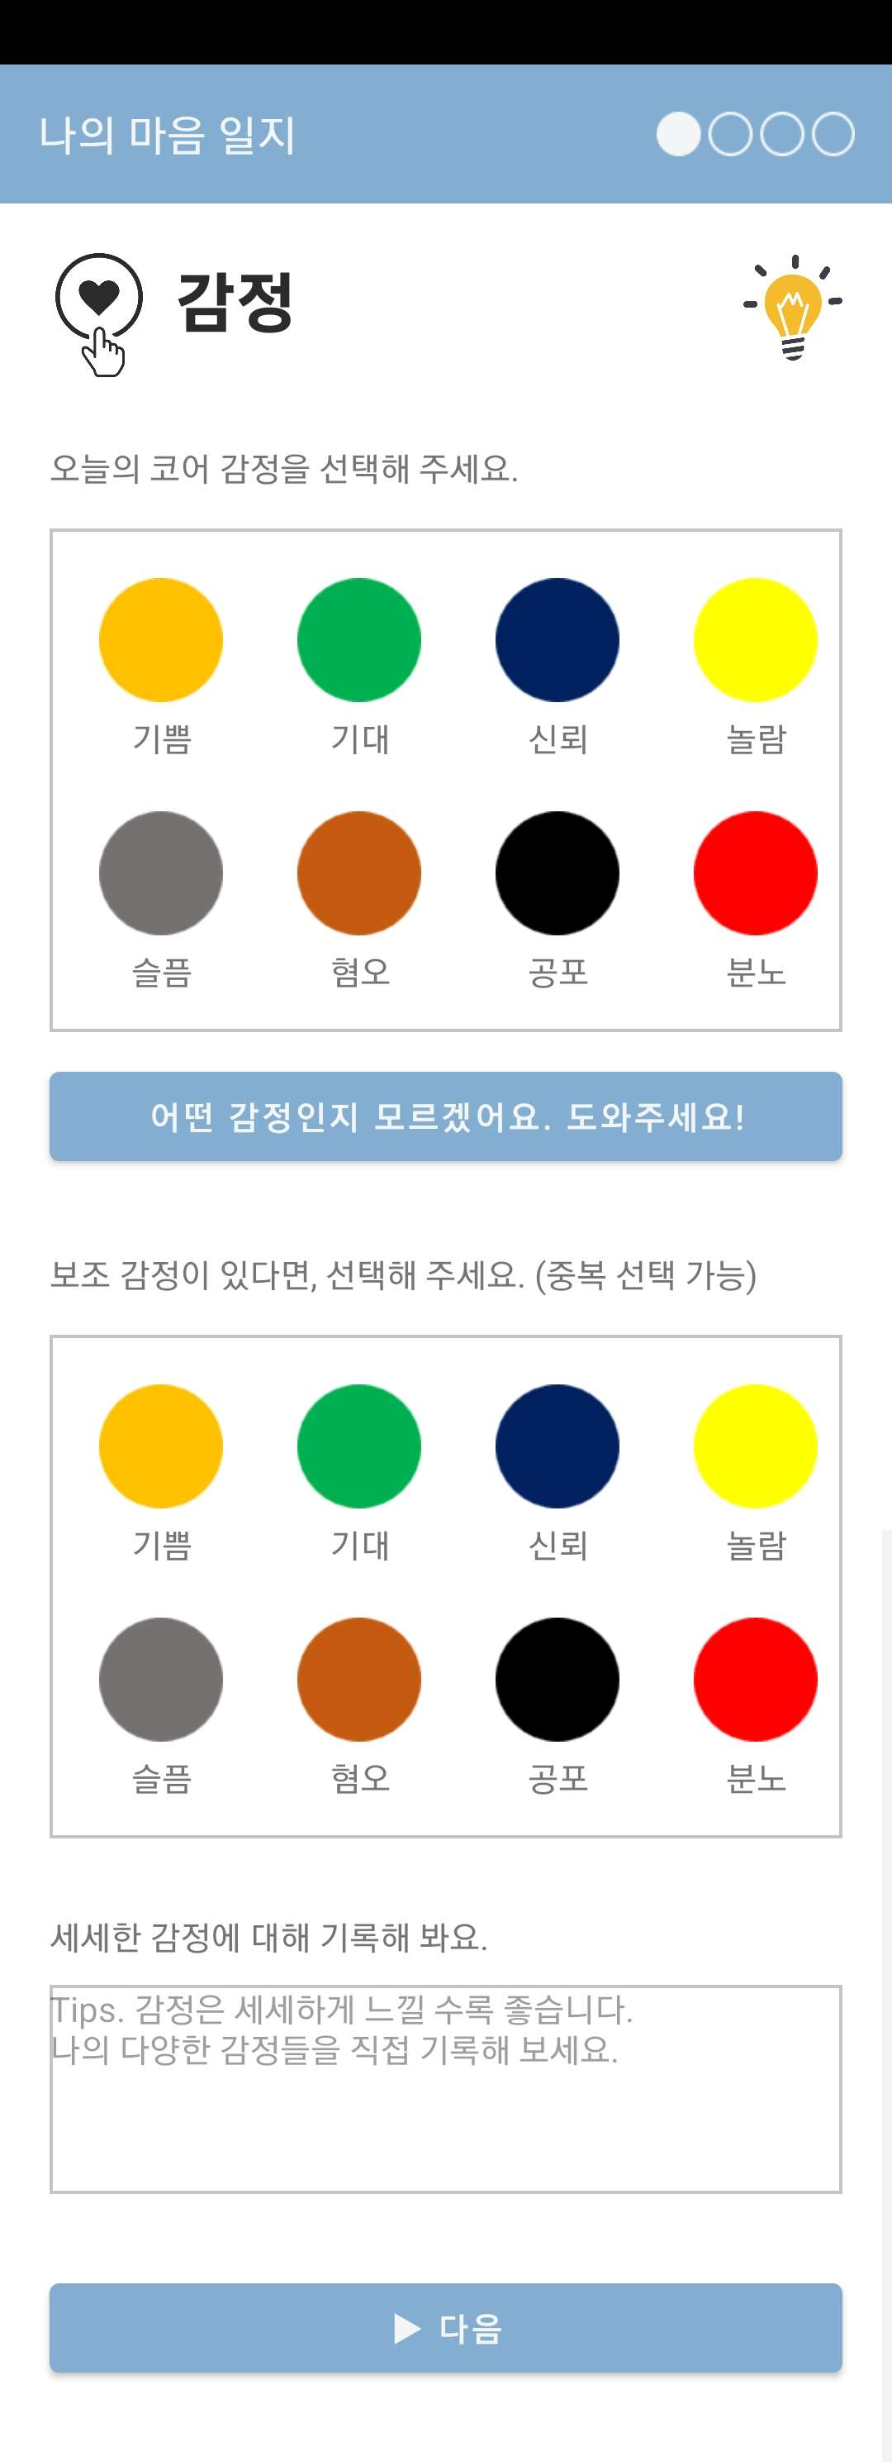
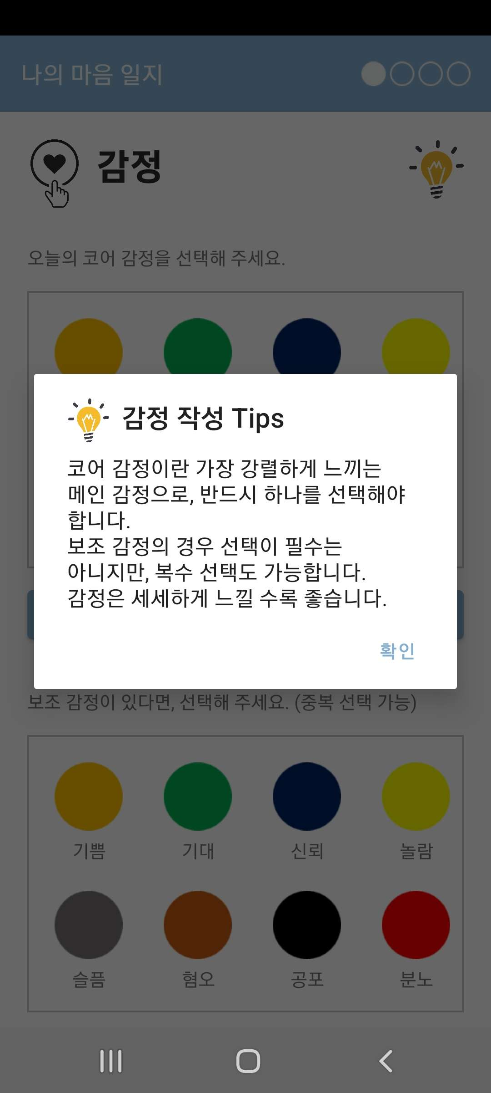
따끈따끈한 마음 – 1. 감정
추가할 것
코어 감정 – 하나만 선택.
보조 감정 – 선택하지 않거나 하나 이상 선택. 보조감정들을 조금 더 작게 표시하는 게 좋을지. 코어 감정이랑 너무 반복되는 느낌이기 때문에.
뒤로 가기 눌렀을 때, 바로 전 화면으로 돌아가지 않고 내용이 날아간다는 내용의 팝업이 뜨면서 한 번 더 눌러야 뒤로 가지게 하기.

Slide 13
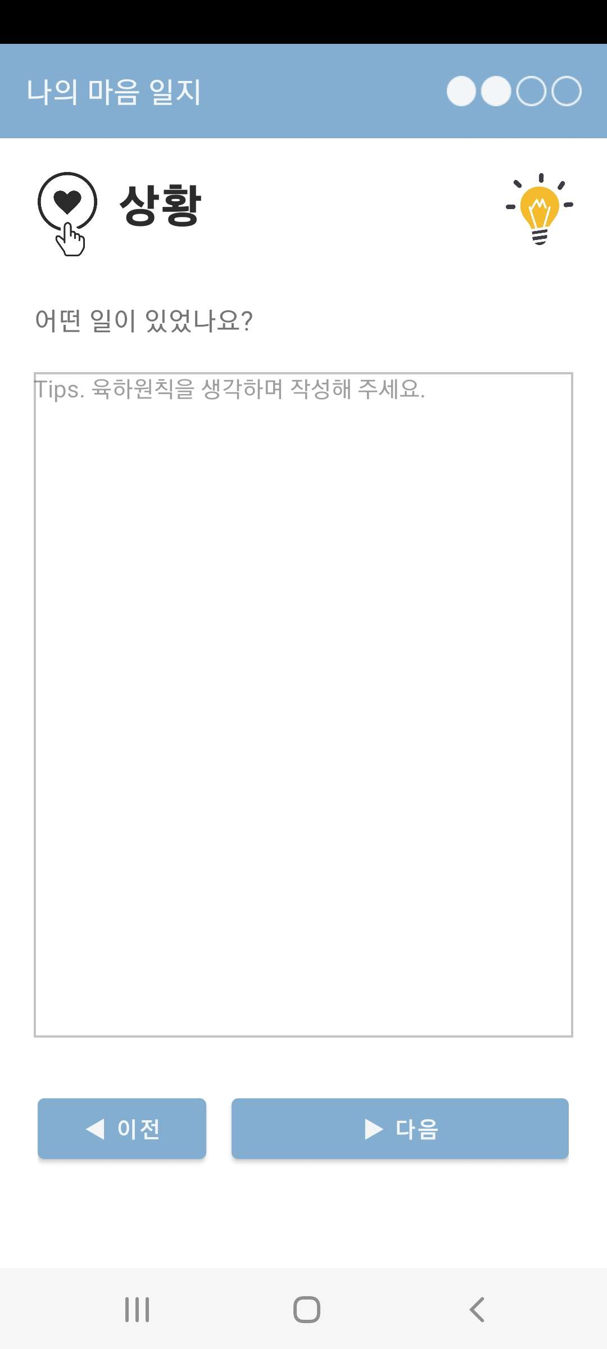
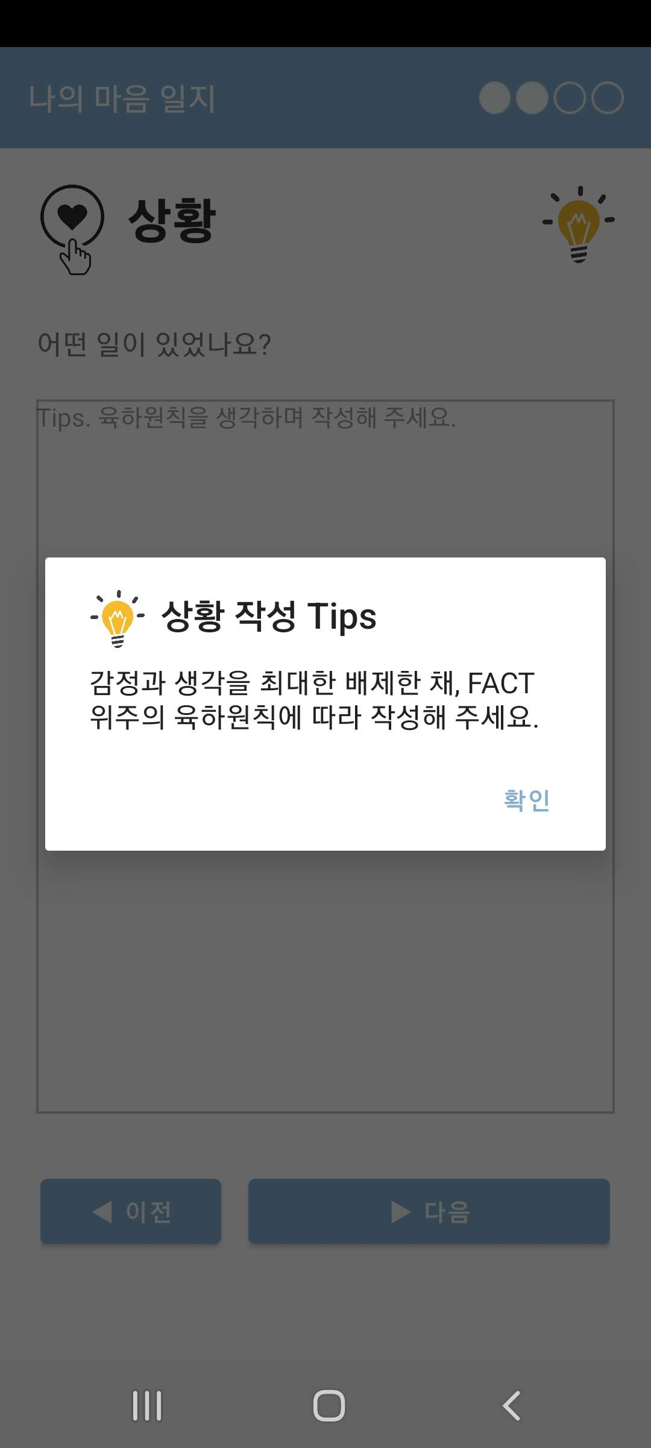
따끈따끈한 마음 – 2. 상황

Slide 14
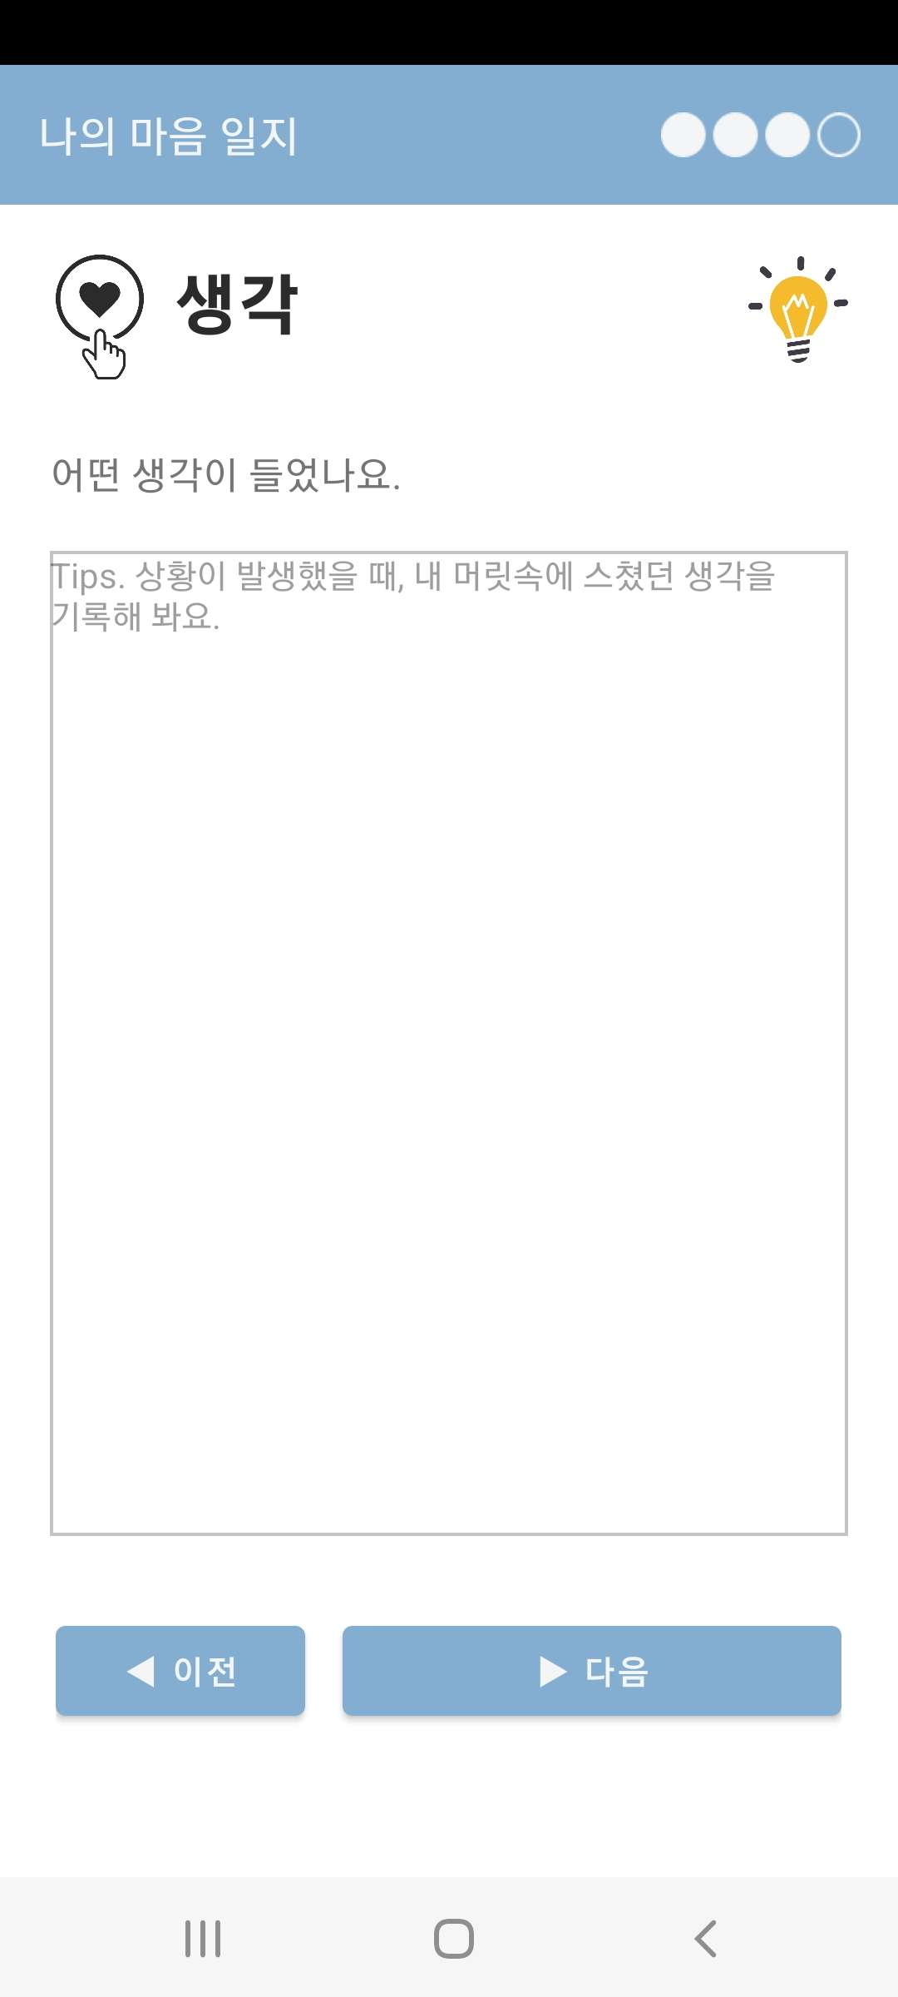
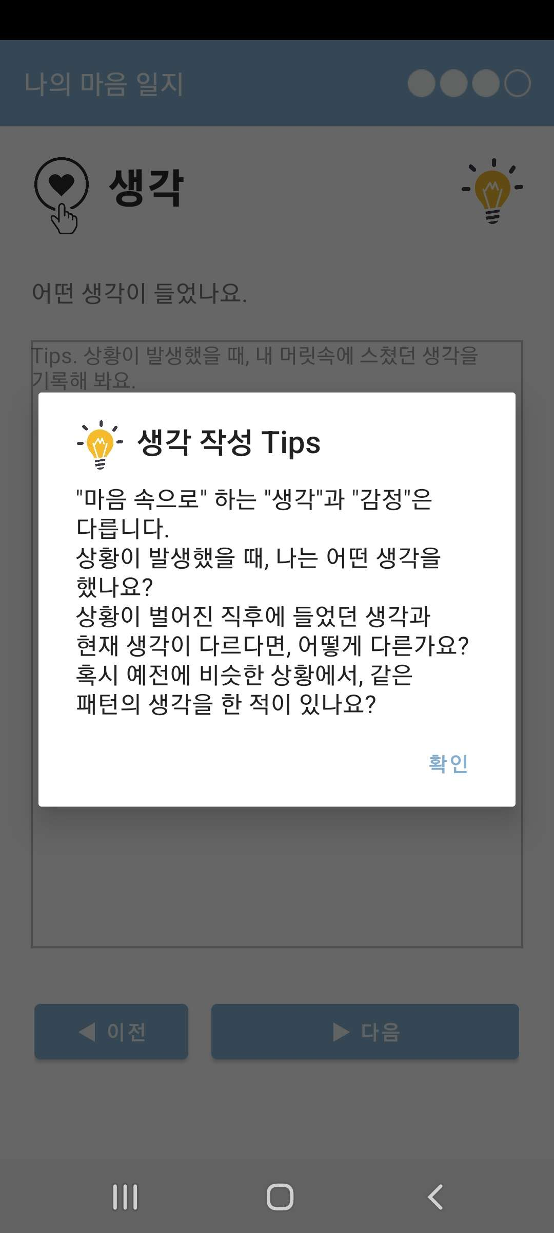
따끈따끈한 마음 – 3. 생각

Slide 15
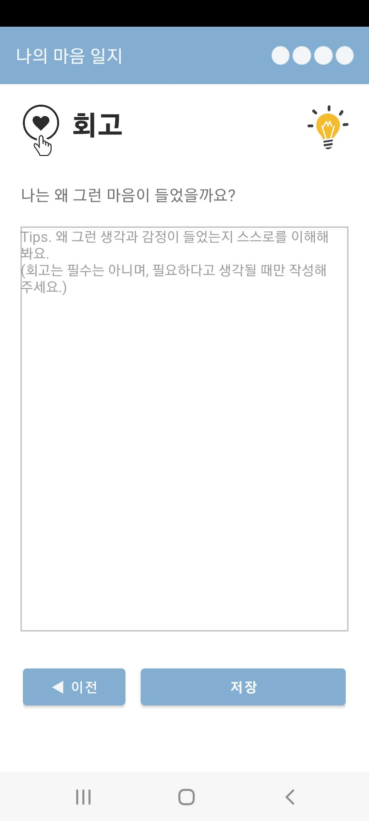
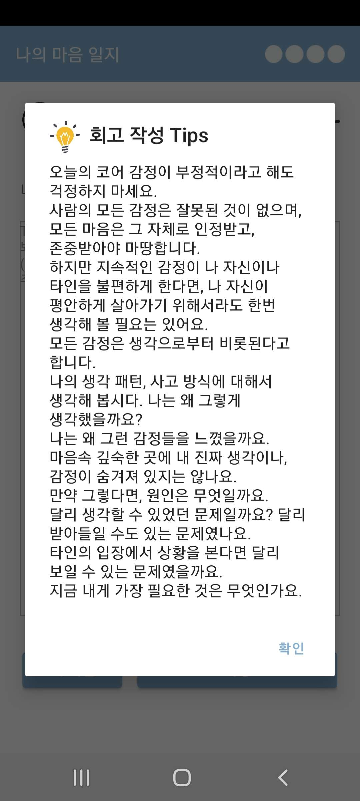
따끈따끈한 마음 – 4. 회고
추가할 것
회고 작성 Tips: 글씨 예쁘게 정리/정렬하기. 혹은 다른 예쁜 스타일의 다이얼로그?

Slide 16
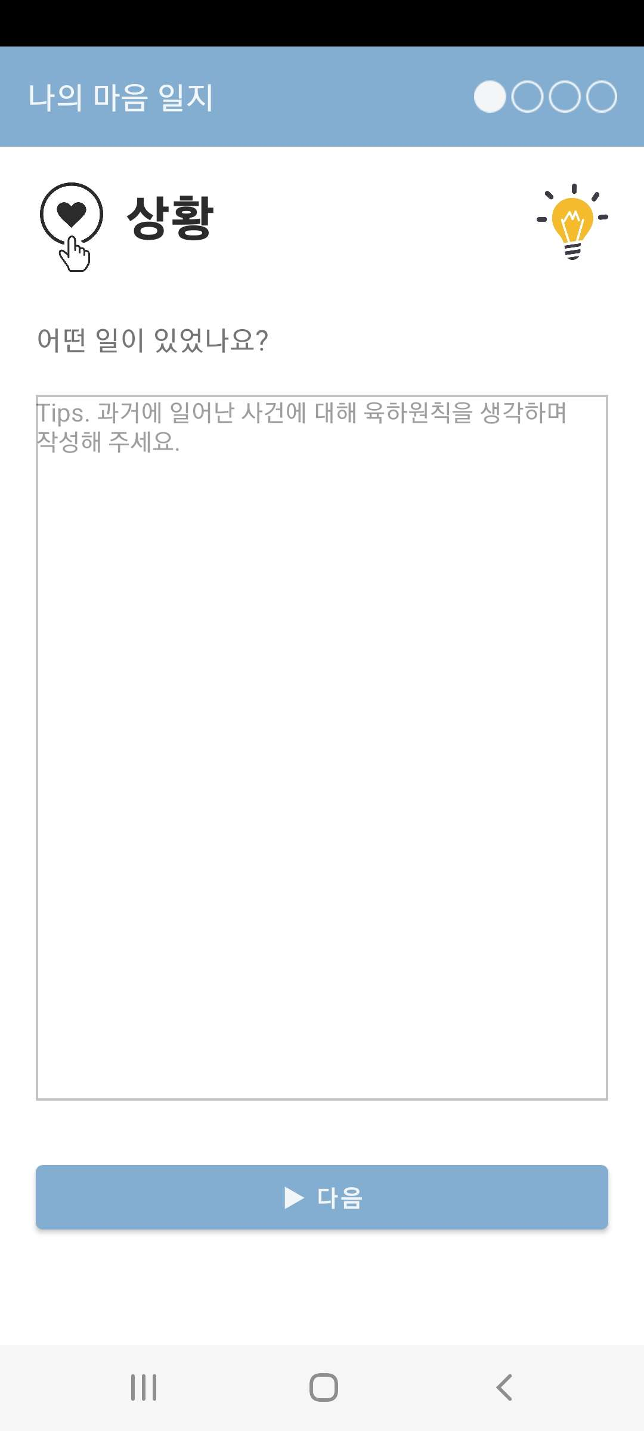
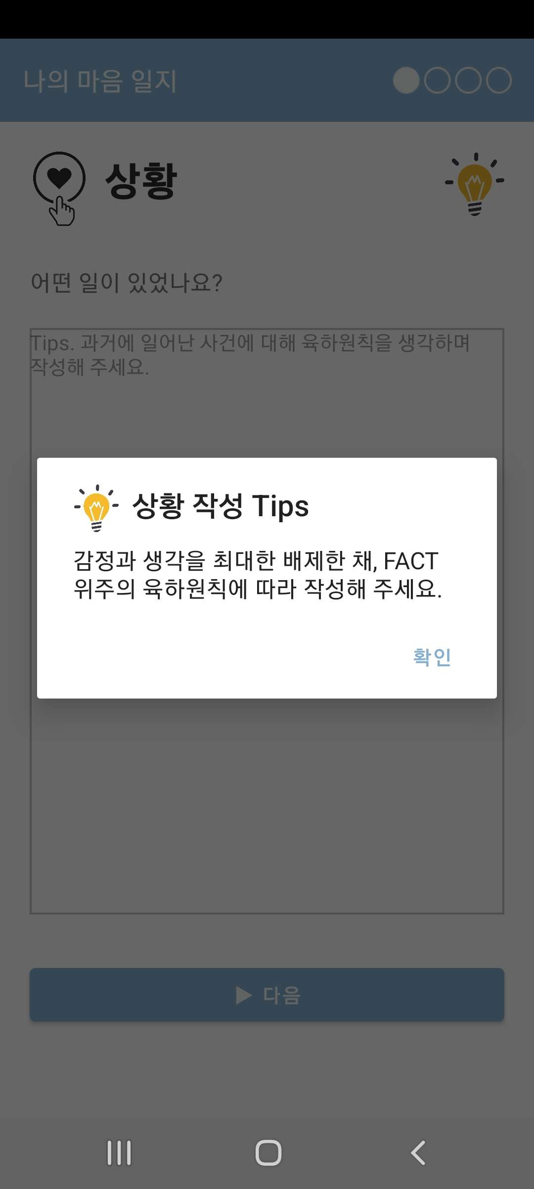
캐캐묵은 마음 – 1. 상황
추가할 것
뒤로 가기 눌렀을 때, 바로 전 화면으로 돌아가지 않고 내용이 날아간다는 내용의 팝업이 뜨면서 한 번 더 눌러야 뒤로 가지게 하기.

Slide 17
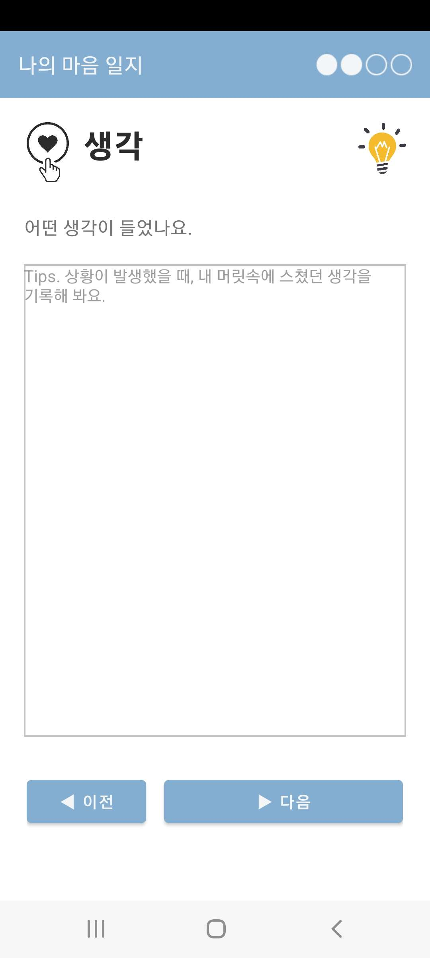
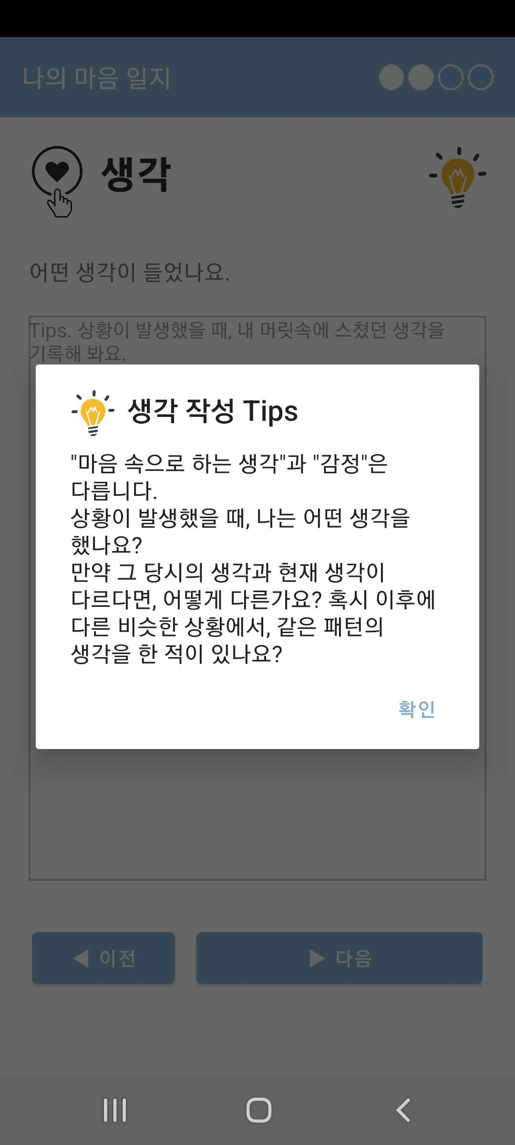
캐캐묵은 마음 – 2. 생각

Slide 18
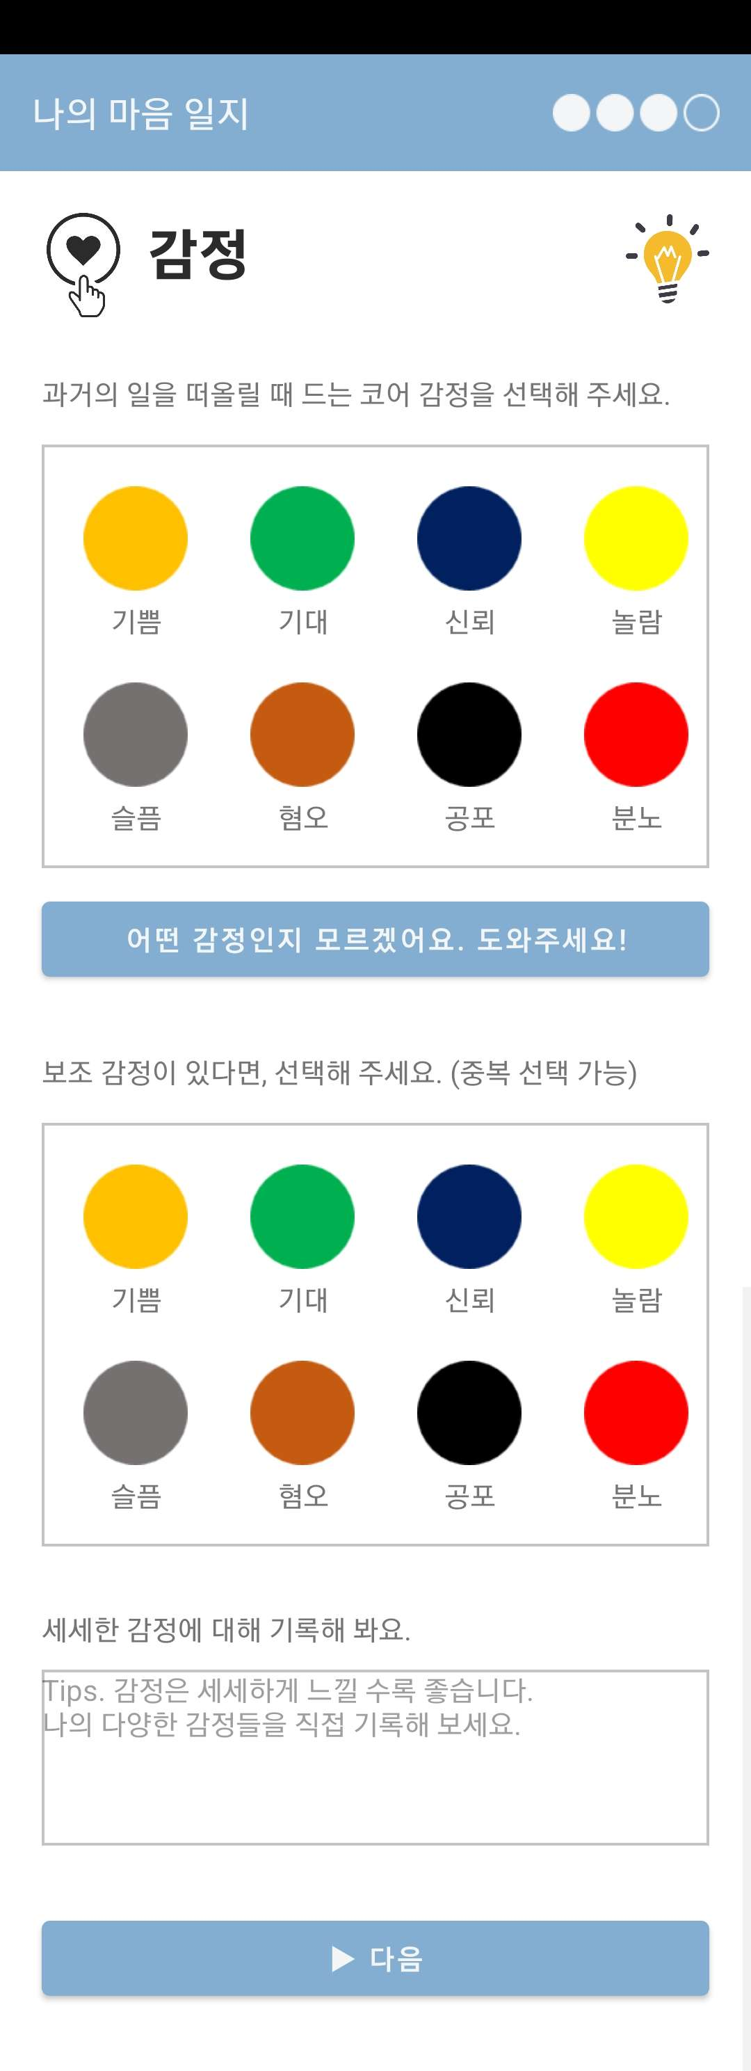

캐캐묵은 마음 – 3. 감정

Slide 19
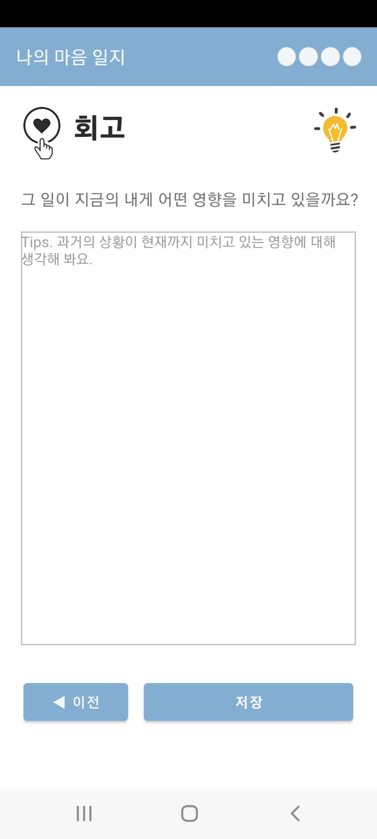
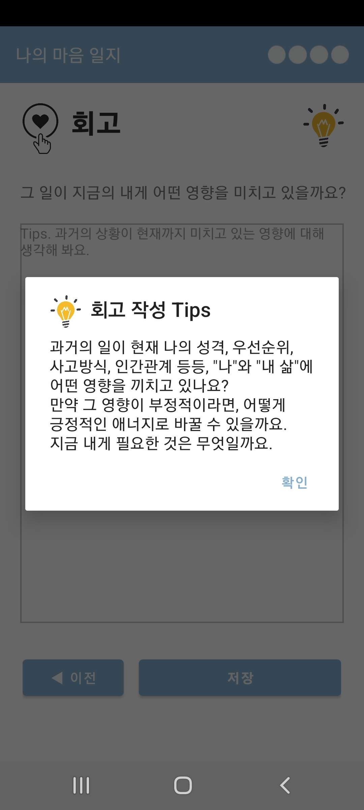
캐캐묵은 마음 – 4. 회고

Slide 20
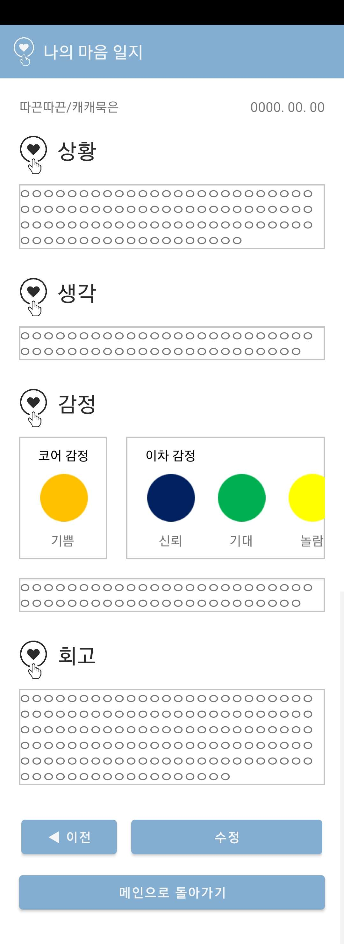
나의 마음 일지(결과)
추가할 것
이차 감정 스크롤을 일단 넣어두기는 했는데 짤리는 정도가 부자연스럽다.
사용자가 이차 감정을 선택 안 했을 경우엔 이차감정 칸이 아예 뜨지 않게 하고, 선택했을 경우 개수에 따라 옆으로 추가가 되면서 스크롤 되게 하기.
아니면 감정 부분을 다른 구상으로 나타내는 것도 좋을 것 같기도.
데이터 저장을 어떻게 따로따로해서 불러오지?
수정, 삭제, 공유(스크린샷 이미지)기능(카톡 등등)

Slide 21
디자인
Intro화면처럼 다른 화면들도 전체적으로 감성적으로 차분하고 살짝 짙은 톤이었으면 좋겠다.
지금은 전체적으로 너무 이성적이고 밝은 느낌이다. 집중하고 몰입할 수 있는 분위기였으면 한다.
또한 기록 부분의 화면 구성들이 지금은 너무 설문조사지 같은 느낌이라서, 어떻게 바꿔야 좀 더 자연스러울지 고민해 봐야 할 것 같다.

Slide 22
추후에 추가했으면 하는 기능들
기획의도 page
다양한 로그인 기능 (네이버, 카카오톡)
Bottom Navigation (홈, 감정설명서, 나의일지, 회원정보, 기록하기 버튼 등등)
커뮤니티: 글 공개/댓글 기능. 혹은 전문가에게 공개 기능.
게스트 모드.
회원 정보: 닉네임/프로필 바꾸기. 게스트모드일시 게스트모드 종료하고 회원 가입하기 기능. 이용약관. 정책. 로그아웃.
기록에 사진 남기게 하는 것도 좋을 것 같다.
따끈따끈/캐캐묵은 선택에 따라 달라지는 bgm & 배경.
알람 설정

